Slide 1
Startgødning og dyrkningssystemer i majs
Martin Mikkelsen, PlanteInnovation

Slide 2
Indhold
Startgødning
Placering af gylle
Stribtill
Nitrifikationshæmmer
Forsøg med bæredygtige dyrkningssystemer

Slide 3
Startgødning til majs 4 forsøg 2019
LSD = 5,4

Slide 4
Placering af 7,5 kg fosfor pr. ha i typer af NP-gødninger 4 forsøg 2019
LSD = 5,4 a.e. pr. ha

Slide 5
Placeret fosfor til majs 30 forsøg 2003-2019

Slide 6
Placeret fosfor til majs 30 forsøg 2003-2019
6,6
19,6*
*12,20 kr. pr. kg P og 78 kr. pr. a.e.

Slide 7
Placering af startgødning i såsporet 4 forsøg 2019
4
6

Slide 8
Startgødning til majs – anbefaling
10-15 kg fosfor pr. ha
Startgødninger med kvælstoffet på ammoniumform er bedst
Mindst samme mængde kvælstof som fosfor
Kvælstof alene har minimal startgødningseffekt
Samgranuleret gødning ved placering af en lille mængde fosfor
Flydende gødning er på højde med fast gødning
Trad. NP-gødning placeres 5 cm under og 5 cm ved siden af frøene
Maks 3-4 kg fosfor pr. ha kan placeres i såsporet i en kvælstoffattig NP-gødning

Slide 9
Placeret rågylle med Vizura 3 forsøg 2019
LSD = 5,4 a.e. pr. ha

Slide 10
Placeret afgasset gylle med Vizura 3 forsøg 2019
LSD = 5,4 a.e. pr. ha

Slide 11
Nettoudbytte for placering af gylle - med/uden plads til fosfor i NP-gødning
Eksport af gylle svarende til eksport af 15 kg fosfor pr. ha
Næringsstofferne har en værdi svarende til 50 kr. pr. ton gylle
+400 kr. pr. ha for placering af gylle
12,20 kr. pr. kg fosfor og 78 kr. pr. a.e.

Slide 12
Nettoudbytte for placering af rågylle til majs 3 forsøg 2019

Slide 13
Nettoudbytte for placering af rågylle til majs 3 forsøg 2019

Slide 14
Merudbytte for placeret gylle Flere års forsøg 2016-2019

Slide 15
Stribtill i majs på JB 1- 4 m. vanding 3 storparcelforsøg 2018-2019
120 kg NH4-N (63-77 ton gylle) pr. ha | Kg P pr. ha placeret | Udb. og merudb., a.e. pr. ha
 |  | Brutto | Netto**
Stribtill m. placering af gylle | 0 | 145,9
Harvning* før placering af gylle | 0 | 7,0 | 2,7
LSD |  | 10,8
*25 cm dybde
** 335 kr. pr. ha for harvning i 25 cm dybde, 78 kr. pr. a.e.
Oversigten 2019, s. 356

Slide 16
Nitrifikationshæmmer til trad. nedfældet gylle 3 forsøg 2019

Slide 17
Placering af gylle – foreløbig konklusion
Placering af gylle forbedrer udnyttelsen af gylle i majs og giver en startgødningseffekt
Placeret gylle uden placeret fosfor giver et udbytte på niveau med traditionel nedfældning med placeret fosfor
Placeret gylle med placeret fosfor giver et større udbytte end traditionel nedfældning med placeret fosfor

Slide 18
Gylle til majs – foreløbig anbefaling
Bedrifter med plads til placering af NP-gødning
Traditionel nedfældning med placering af NP-gødning
Evt. placering
Bedrifter uden plads til placering af NP-gødning
Placering af gylle
Placeres i pløjet eller dybdeharvet og pakket jord
Placeres få dage før majssåning
Al gylle placeres
Der tilsættes en NI

Slide 19
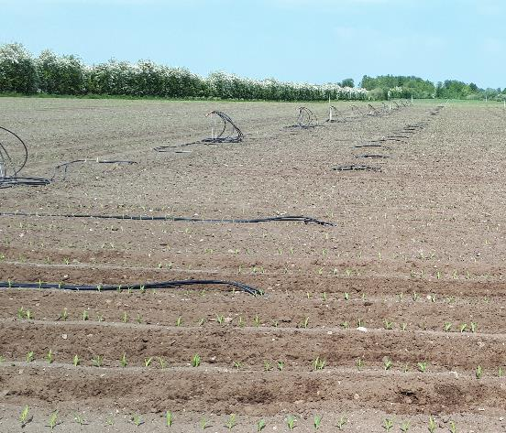
Bæredygtige dyrkningssystemer i majs
3 forsøg – fastliggende i 2019 og 2020
3 niveauer for frugtbarhed
Majs monokultur (lav)
Majs efter majs – kløvergræs i sædskifte (middel)
Majs efter kløvergræs (høj)
Strategier for gylle og efterafgrøder
Sugeceller
N-normer
50 kg NP 18-20-0 pr. ha
Foto: John Hansen, LandboSyd

Slide 20
Bæredygtige dyrkningssystemer i majs 3 forsøg 2019
Gylle – trad./plac.
Gylle +/- Vizura
Gylle forsuret
Efterafgrøde
1/4
1/5
1/6
1/7
1/8
1/9
1/10

Slide 21
Bæredygtige dyrkningssystemer i majs 2 forsøg 2019 (majs forfrugt)
LSD 6,9

Slide 22
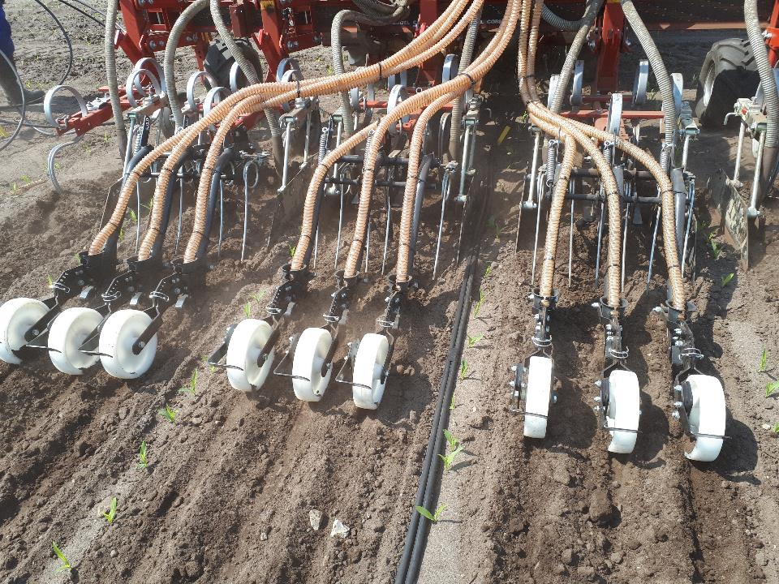

Slide 23
Bæredygtige dyrkningssystemer i majs 3 forsøg 2019
Alm. rajgræs +/- cikorie
Strandsvingel
Strandsvingel
Alm. rajgræs
1/4
1/5
1/6
1/7
1/8
1/9
1/10
Såning 7/5

Slide 24
Bæredygtige dyrkningssystemer i majs 2 forsøg 2019 (majs forfrugt)

Slide 25
Bæredygtige dyrkningssystemer i majs 2 forsøg 2019 (majs forfrugt)

Slide 26
Bæredygtige dyrkningssystemer i majs 1 forsøg 2019 (forfrugt kløvergræs – meget højt udbytteniveau)

Slide 27
Bæredygtige dyrkningssystemer i majs 1 forsøg 2019 (forfrugt kløvergræs)
LSD =ns

Slide 28
Bæredygtige dyrkningssystemer i majs – foreløbig anbefaling
Spar på kvælstoffet til majs efter kløvergræs
Evt. sprøjtning af kløvergræs som forfrugt med en nitrifikationshæmmer
Gylle
Så tæt på majssåning som praktisk muligt
Tilsæt en nitrifikationsinhibitor på JB 1&3
Placering

Slide 29
Bæredygtige dyrkningssystemer i majs – foreløbig anbefaling
Efterafgrøder
Radsåning med trykhjul er bedste såteknik
Majs 5-6 blade
6-10 kg alm. rajgræs pr. ha, evt. halv diploid og halv tetraploid. Mest ved dårligt såbed, tørre forhold og stor andel af tetraploid rajgræs
6 kg tetraploid alm. rajgræs + 0,5-1,0 kg cikorie pr. ha
Majs 8-10 blade (sen såning)
6-10 kg diploid ital. rajgræs eller hybridrajgræs pr. ha. Mest ved dårligt såbed, tørre forhold og med hybrid rajgræs.
Især i majsmarker efter flere års majsdyrkning
25-30 kg N pr. ha langs majsrækkerne ved radrensning og såning af efterafgrøde.

Slide 30
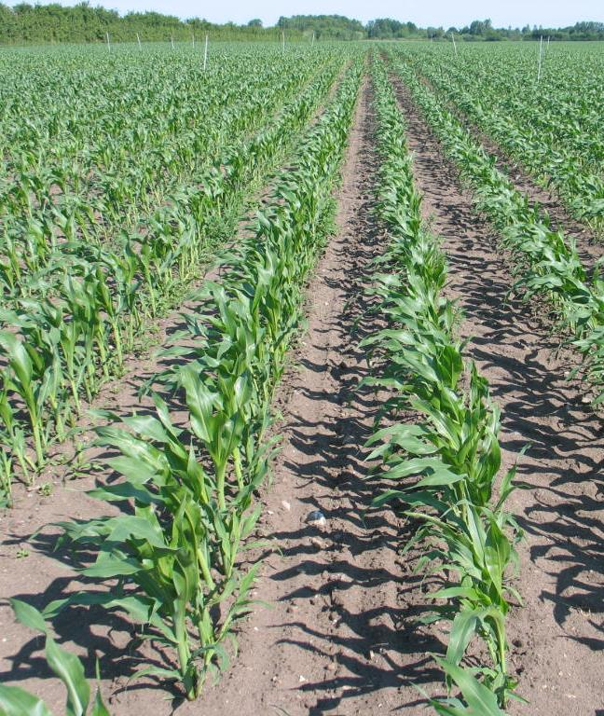
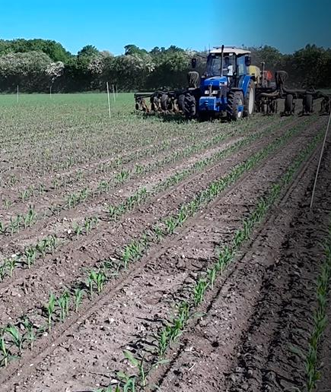
5 blade
8 blade
Foto: John Hansen, LandboSyd

Slide 31
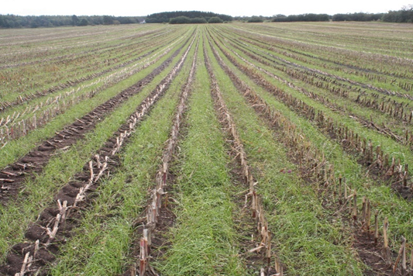
Tak for opmærksomheden

